Slide 1
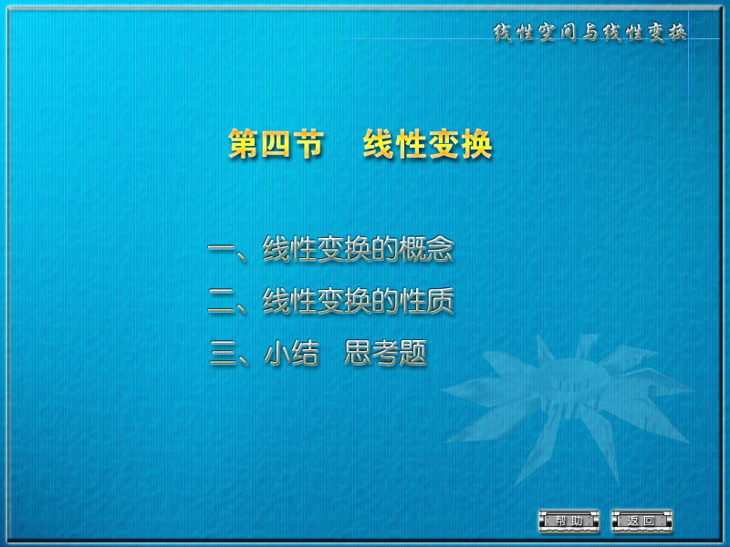

Slide 2

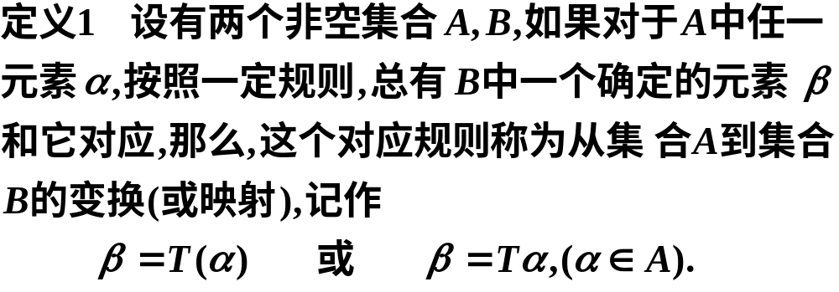
一、线性变换的概念
１．映射
线性空间中向量之间的联系，是通过线性空
间到线性空间的映射来实现的．

Slide 3
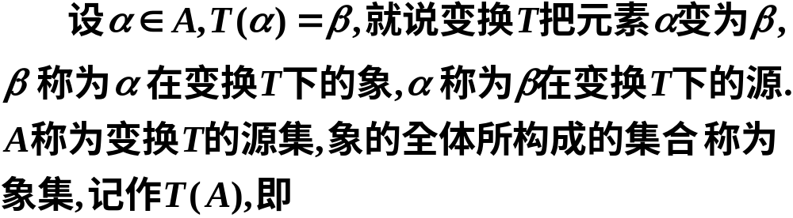
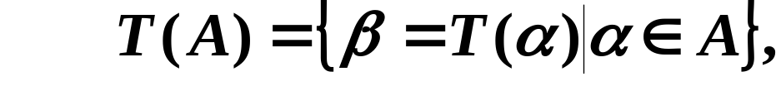

变换的概念是函数概念的推广．

Slide 4


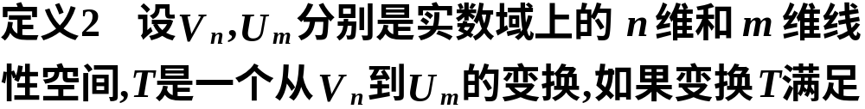
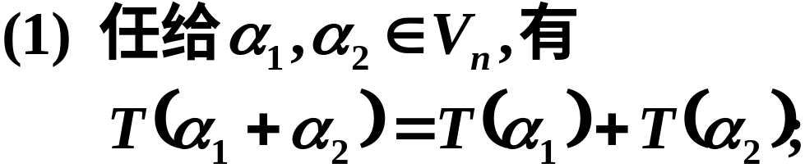
2．从线性空间 到 的线性变换

Slide 5
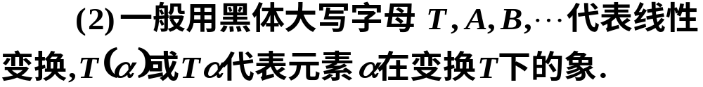
说明

Slide 6
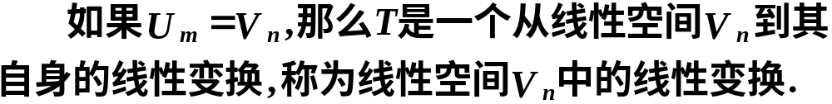
３．从线性空间 到其自身的线性变换
下面主要讨论线性空间 中的线性变换．

Slide 7






Slide 8




Slide 9
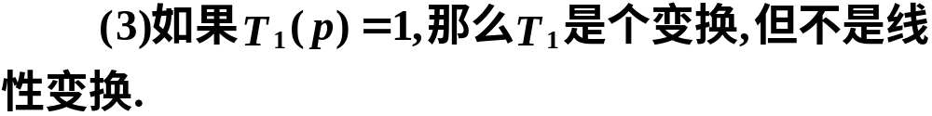


Slide 10
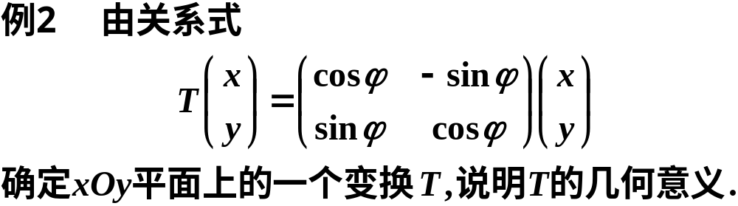
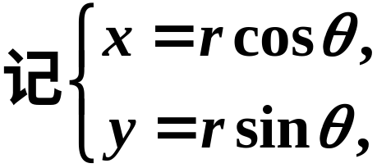


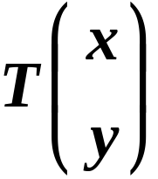
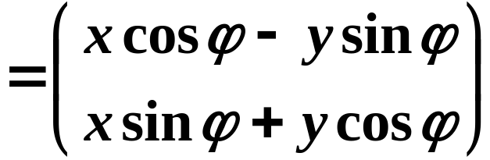
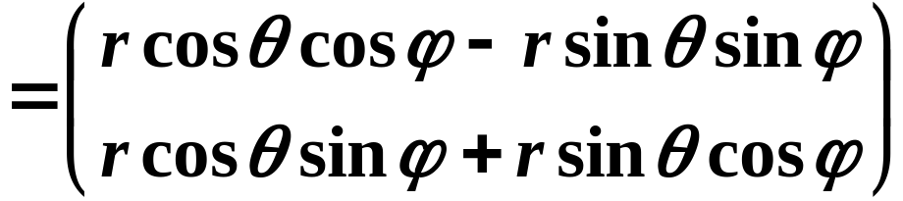
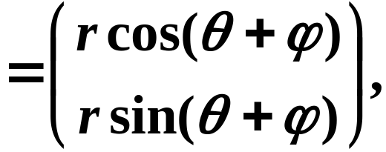

Slide 11
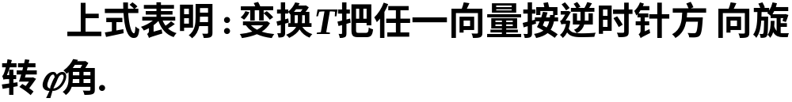








Slide 12

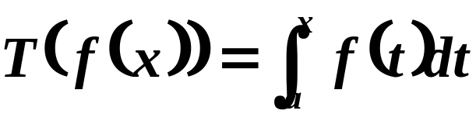

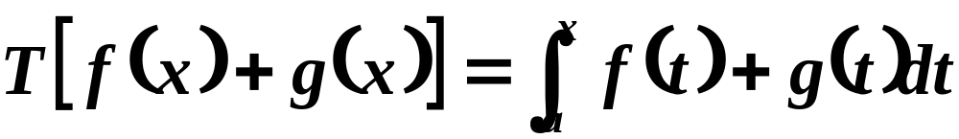
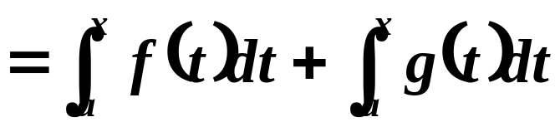

例３ 定义在闭区间上的全体连续函数组成实数
域上的一个线性空间 ，在这个空间中变换
是一个线性变换.
证明
设
则有

Slide 13

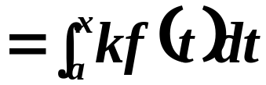
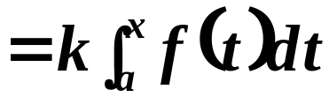







故命题得证.
例４ 线性空间 中的恒等变换（或称单位变换）
：
是线性变换．
证明
设
则有
所以恒等变换 是线性变换．

Slide 14




例５ 线性空间 中的零变换 ： 是线性
变换．
证明
设
则有
所以零变换是线性变换．

Slide 15

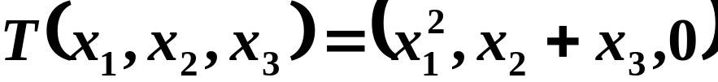


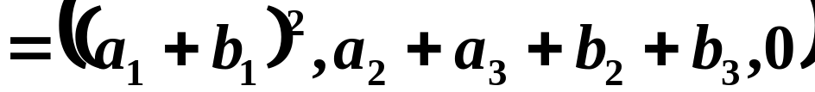
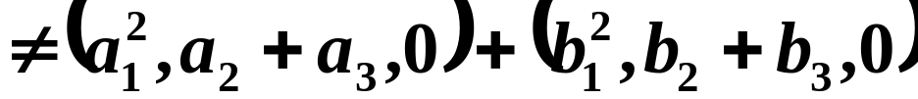

例６ 在 中定义变换
则 不是 的一个线性变换．
证明
证毕.

Slide 16
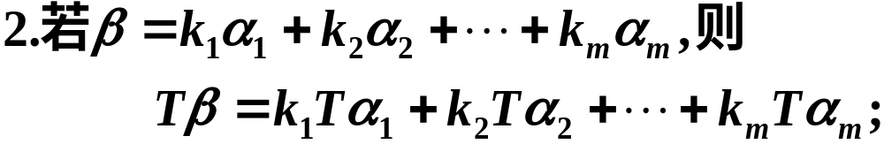
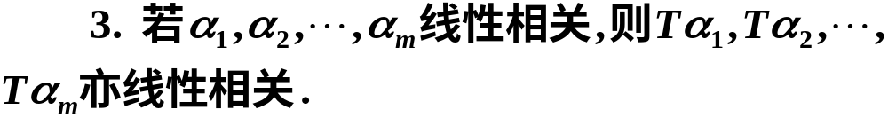
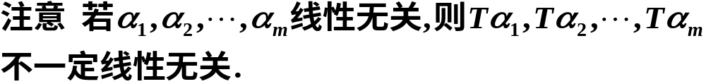
二、线性变换的性质

Slide 17
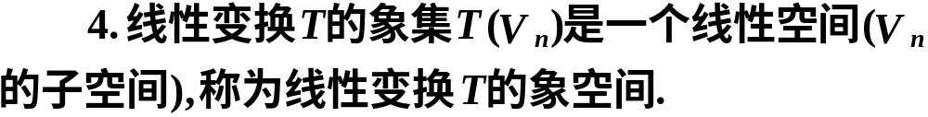











证明
从而
由于
由上述证明知它对 中的线
线性运算封闭，
故它是 的子空间．

Slide 18
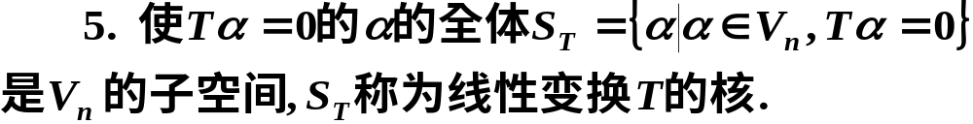











证明
则
则

Slide 19

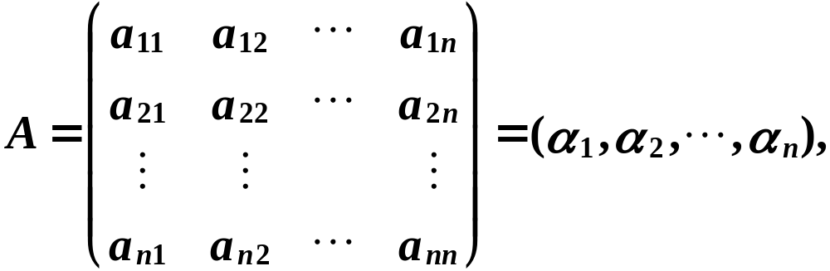
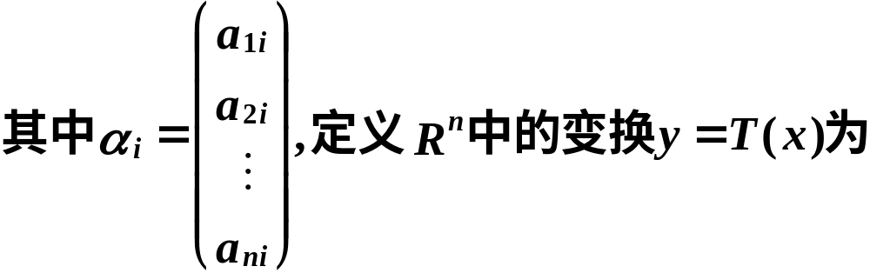



Slide 20










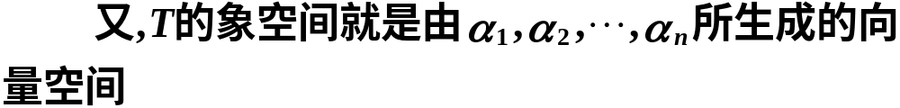
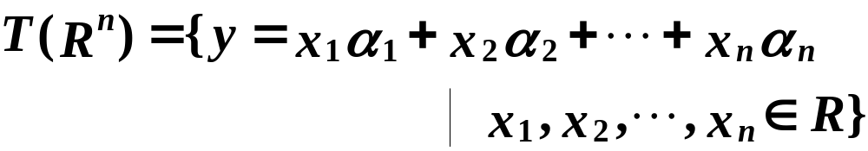
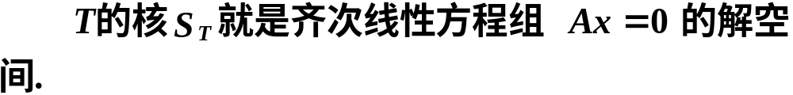

Slide 21


三、小结
要证一个变换 是线性变换，必须证 保持
加法和数量乘法，即
若证一个变换 不是线性变换，只须证 不保
持加法或数量乘法，并且只须举出一个反例即可．

Slide 22
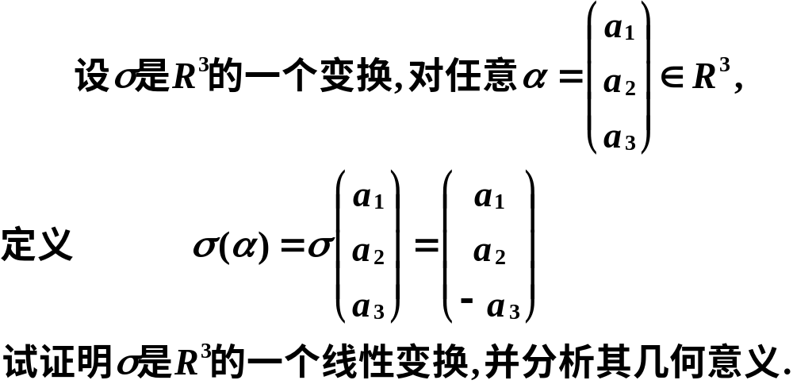
思考题

Slide 23


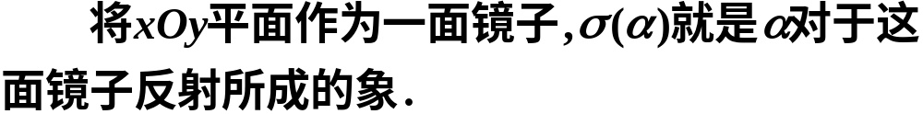
思考题解答

